Slide 1
ФЕДЕРАЛЬНАЯ АНТИМОНОПОЛЬНАЯ СЛУЖБА
Результаты работы по противодействию картелям и иным АНТИКОНКУРЕНТНЫМ СОГЛАШЕНИЯМ в 2018 году
Тенишев Андрей Петрович
Начальник Управления по
борьбе с картелями
Саратов, 2019

Slide 2
Основные итоги работы по выявлению и пресечению картелей
Начата реализация Национального плана по развитию конкуренции в РФ до 2020 года (предусматривает 4 мероприятия по вопросам, связанным с пресечением деятельности картелей);
Состоялось заседание Госсовета по вопросу развития конкуренции.
Из выступления В.В. Путина на заседании Госсовета по вопросу развития конкуренции от 5 апреля 2018 года:
О развитии антимонопольного законодательства в странах с развитой экономикой:
«Более жестокого наказания, чем нарушение антимонопольного законодательства, можно было представить себе только за государственную измену и за убийство. Я хочу, чтобы все это тоже услышали. Можно, конечно, и это всё либерализовать, но это ничего общего не имеет с вопросом административного давления на бизнес».

Slide 3
Количество возбужденных дел
Статья Закона о защите конкуренции | Возбуждено дел в 2017 году | Возбуждено дел в 2018 году | Динамика
Статья 11 (всего), в том числе: | 423 | 384 | - 9 %
часть 1 (картели) | 360 (85%) | 332 (86,5%) | - 8 %
из них сговоров на торгах | 310 (86%) | 283 (85,2%) | - 9 %
часть 2 («вертикальные» соглашения) | 0 | 1 | ≈
часть 3 (соглашения на рынке электрической энергии) | 2 | 0 | ≈
часть 4 (иные соглашения) | 52 (12,3%) | 46 (12%) | - 12 %
часть 5 (координация экономической деятельности) | 9 (2%) | 5 (1,3%) | - 44 %
Статья 11.1 | 1 | 2 | ≈
Статья 16 | 204 | 300 | + 47 %
Статья 17 (п.1 ч.1 – соглашения) | 48 | 82 | +71 %

Slide 4
Картели по сферам экономической деятельности
2017
2018
2018

Slide 5
Фармацевтика 2015-2018
Участниками антиконкурентных соглашений являются десятки компаний производителей, официальные дистрибьюторы и заказчики
Антиконкурентные соглашения распространяются практически на все фармацевтические группы лекарственных препаратов, а также практически на все виды изделий медицинского назначения
Признаки картелей при проведении более 11 тыс. открытых аукционов в электронной форме
Картели действуют на территории 82 регионов
В ходе проведения проверок обнаружены признаки коррумпированности должностных лиц медицинских учреждений
Общая сумма начальных (максимальных) цен контрактов – более 137 млрд рублей
Notes:
5

Slide 6
Строительство 2016-2018
Наиболее распространены антиконкурентные соглашения при проведении аукционов и заключении контрактов:
- на строительство и ремонт социальных объектов (образовательные учреждения, медицинские учреждения, спортивные объекты и пр.);
- на строительство и ремонт дорог;
- по разработке проектно-сметной документации.
Признаки сговоров при проведении более 1000 конкурентных процедур
Антиконкурентные соглашения выявлены на территории 79 регионов
Общая сумма начальных (максимальных) цен контрактов - более 154 млрд рублей.
Notes:
6

Slide 7
Социальное питание 2017-2018
Высокая социальная опасность антиконкурентных соглашений в данной сфере так как среди заказчиков образовательные учреждения, в том числе дошкольные, а также медицинские учреждения.
В отсутствии конкуренции страдает самое главное – качество поставляемой продукции!
Признаки сговоров при проведении более 1000 открытых аукционов в электронной форме
Антиконкурентные соглашения выявлены на территории 51 региона
Общая сумма начальных (максимальных) цен контрактов - более 6,6 млрд рублей.
Notes:
7

Slide 8
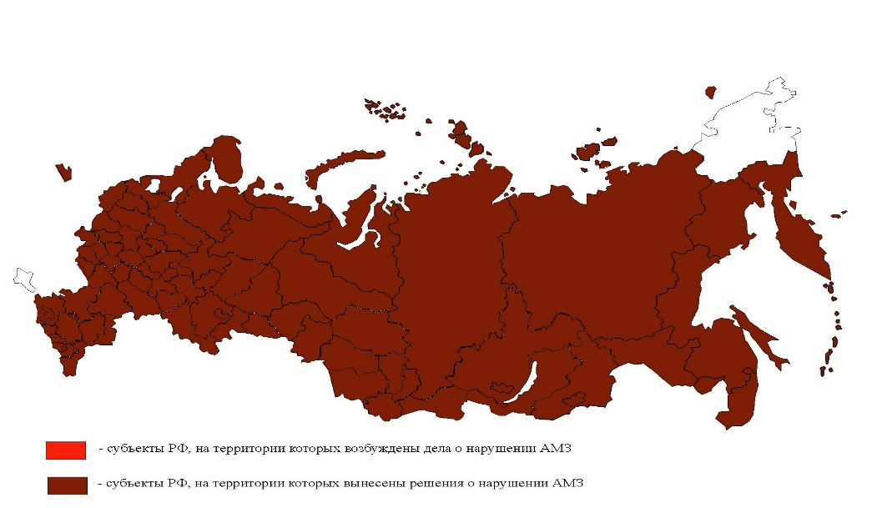
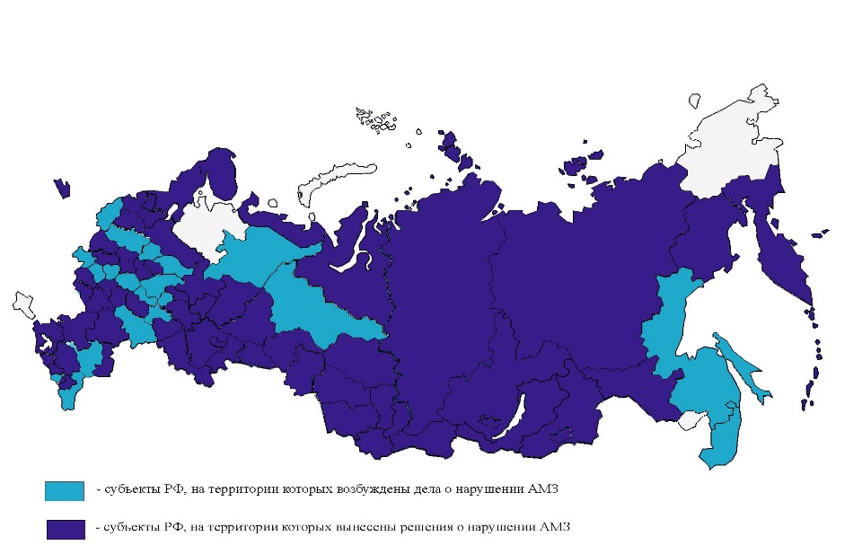
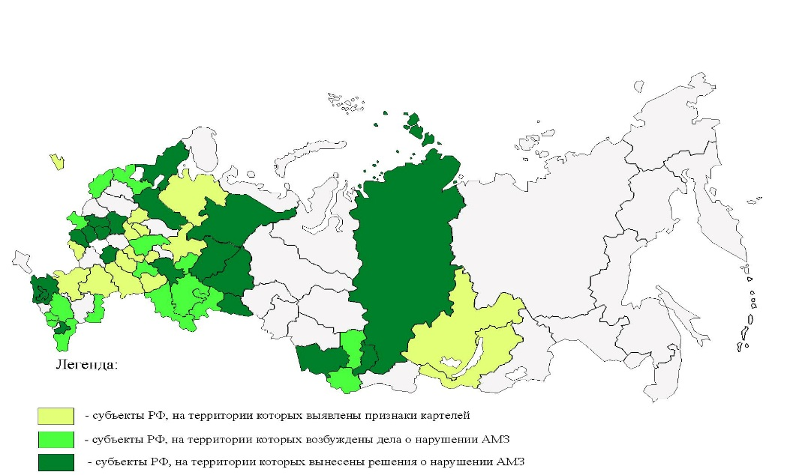
Итоги работы по декартелизации некоторых сфер экономики
Фармацевтика
Строительство
Социальное питание

Slide 9
Расследование цифровых картелей на торгах
«Чтобы поймать цифровую мышь, нужен цифровой кот. Такого «кота» мы и выращиваем»,
- А.Ю. Цариковский
В 2018 году разработаны и внедрены инструменты по выявлению «цифровых» сговоров.
Осуществляется разработка программного обеспечения, позволяющего в автоматическом режиме по закрытым каналам связи получать объем данных и анализировать его на предмет соответствия заданным критериям.
Данный сервис позволит автоматизировано выявлять картели на торгах (или иные антиконкурентные соглашения), формировать доказательственную базу и готовить шаблон итогового документа.

Slide 10
Взаимодействие с общественными организациями
В результате сотрудничества Управления по борьбе с картелями и активистов ОНФ:
Управление по борьбе с картелями получило 13 тысяч единомышленников и помощников в практической работе по декартелизации российской экономики;
Проведено более 20 совместных мероприятий, среди которых курсы повышения квалификации для активистов, совместные вебинары, совещания, крупные форумы и круглые столы;
Совместно подготовлено несколько изданий книги о «серых» схемах на торгах, а также издание «Серая книга. Картели»;
По сигналам активистов возбуждено более 75 антимонопольных дел. Участниками сговоров «освоены» контракты на общую сумму более 7,5 млрд рублей.

Slide 11
Усиление работы по противодействию картелям на региональном уровне
В 2018 году в структуре Московского областного, Нижегородского, Новосибирского, Ростовского, Санкт-Петербургского, Свердловского, Ставропольского, Хабаровского УФАС России созданы специализированные межрегиональные отделы по борьбе с картелями.
Цель: усиление противодействия картелям на региональном уровне во взаимодействии с региональными правоохранительными и надзорными органами.

Slide 12
Положительная правоприменительная практика Саратовского УФАС России (1)
Пассажирские перевозки. Ч. 4 ст. 16 135-ФЗ.
Существо нарушения:
Заключение двухстороннего договора на возмездное оказание услуг между Администрацией и МКУ с АО на организацию перевозки маршрутов и отбора перевозчиков без проведения торгов.
Ответчики: Администрация муниципального образования «Город Саратов», МКУ «Транспортное управление», АО «Автокомбинат-2», АО «Межгородтранс»
Доказательства нарушения антимонопольного законодательства:
- отсутствие процедуры торгов;
заключение посреднических договоров с хоз. субъектами конкурентами, не участвующими в торгах

Slide 13
Положительная правоприменительная практика Саратовского УФАС России (2)
Внедрение и техническое сопровождение информационных систем сферы образования. Ч. 4 ст. 16 135-ФЗ.
Существо нарушения:
Заключение инвестиционного соглашения на внедрение и техническое сопровождение информационных систем сферы образования, а также принуждение учебных заведений к переходу на ведение электронного журнала успеваемости.
Ответчики по делу:
Министерство образования Саратовской области, ПАО «Ростелеком»,
ООО «Дневник.ру»
Общая сумма НМЦК по делу составила 1,5 млн руб.

Slide 14
Положительная правоприменительная практика Саратовского УФАС России (3)
Сделки с недвижимостью. Ч. 4 ст. 16 135-ФЗ.
Существо нарушения:
Предоставление в аренду земельного участка с последующим изменением вида разрешенного использования указанного земельного участка путем заключения дополнительного соглашения к договору аренды в обход процедуры торгов.
Ответчики по делу: Администрация Лоховского муниципального образования Новобурасского муниципального района Саратовской области, ИП Гадисов А.Г.
Доказательства нарушения антимонопольного законодательства:
- договор аренды;
соглашение об изменении вида разрешенного использования земельного участка

Slide 15
Положительная правоприменительная практика Саратовского УФАС России (4)
Сделки с недвижимостью. Ч. 4 ст. 16 135-ФЗ
Существо нарушения:
Предоставление в аренду земельного участка с последующим изменением вида разрешенного использования указанного земельного участка путем заключения дополнительного соглашения к договору аренды в обход процедуры торгов.
Ответчики по делу: Администрация муниципального образования «Город Саратов», Комитет по градостроительству, архитектуре и капитальному строительству Администрации муниципального образования «Город Саратов», ООО «Мотор» и
АО «Шэлдом»
Доказательства нарушения антимонопольного законодательства:
- договор аренды;
- договор замены стороны в обязательстве без согласования с Администрацией муниципального образования «Город Саратов»;
договор долевого участия в строительстве

Slide 16

Положительная судебная практика Саратовского УФАС
Арбитражный суд Поволжского округа подтвердил законность и обоснованность выводов Саратовского УФАС России по делу в отношении Министерства транспорта и дорожного хозяйства Саратовской области и АО «Автогрейд»
Рассмотрение дела в отношении Министерства и АО «Автогрейд» о нарушении статьи 16 Закона о защите конкуренции было завершено ещё в декабре 2016 года.
Нарушение антимонопольного законодательства выразилось в выполнении работ по строительству автодороги «Озинки-Перелюб» АО «Автогрейд» до заключения соответствующего контракта на сумму 71,8 млн рублей.
При этом, в сам контракт Министерством транспорта и дорожного хозяйства Саратовской области было включено условие об исполнении работ по строительству дороги в трехдневный срок, по истечении которого работы завершены не были.
Несмотря на это, сумма контракта заказчиком была уплачена полностью, без удержания пени.
В результате реализации данного антиконкурентного соглашения, бюджету муниципального образования причинен ущерб в размере более 70 млн рублей, что послужило основанием для возбуждения уголовного дела по факту мошенничества в крупном размере при выполнении строительных работ (ч.3 ст. 159 УК РФ).

Slide 17
Количество уголовных дел по статье 178 УК РФ
Всего в 2018 году по результатам рассмотрения сообщений о преступлениях, направленных ФАС России, правоохранительными органами возбуждено 33 уголовных дела* (в 2017 году – 20 дел).
*178, 159, 204, 285, 286, 290 и иные статьи УК РФ
В 2018 году ФАС России и её территориальными органами проведено 110 проверочных мероприятий с участием правоохранительных органов, включая внеплановые выездные проверки.

Slide 18

Взаимодействие Саратовского УФАС с правоохранительными органами
В 2018 г. Саратовским УФАС России направлено в правоохранительные органы 14 сообщений и заявлений о преступлениях, связанных с нарушениями антимонопольного законодательства.
По результатам их рассмотрения органами предварительного следствия возбуждены 2 уголовных дела:
в отношении должностного лица Администрации Ртищевского муниципального района по ч. 1 ст. 286 УК РФ по факту перечисления более 21 млн рублей подрядчику на ремонт автомобильной дороги без заключения контракта
и по ч. 1 ст. 201 УК РФ по факту воспрепятствования представителями ООО «ТорГрупп» участия ряду лиц в аукционе.
14.02.2019 следственной частью ГСУ ГУ МВД России по Саратовской области окончено расследование и направлено в суд с обвинительным заключением уголовное дело (первое за несколько лет следствием органов внутренних дел) по обвинению
А.М. Дживаняна по ч. 2 ст. 178 и ч. 6 ст. 159 УК РФ.

Slide 19
Задачи на 2019 год
Реализация Национального плана по развитию конкуренции
Поддержка реализации Национальных проектов (Указ Президента Российской Федерации от 7 мая 2018 г. № 204 «О национальных целях и стратегических задачах развития Российской Федерации на период до 2024 года»)
Расследование цифровых картелей
Усиление взаимодействия с правоохранительными органами

Slide 20







Cпасибо за внимание!
www.fas.gov.ru
en.fas.gov.ru
anticartel.ru
FASvideoTube
rus.fas
FAS Russia
fas_rus
fas_time
rus_fas
fas_rf (english)
fas

